Slide 1
การพิมพ์ภาษาไทยสำหรับปาล์ม
Thai Palm Print
โดย
นาย ปิยะ ผลิเจริญผล 40010464
อ. ธนา หงษ์สุวรรณ อาจารย์ที่ปรึกษา
อ.อัครเดช วัชระภูพงษ์ อาจารย์ที่ปรึกษา

Slide 2


Thai Palm Print

Slide 3
วัตถุประสงค์
    1. หาหนทางในการพิมพ์เอกสารภาษาไทยจากเครื่องปาล์ม
    2. เพื่อเข้าใจการทำงานของปาล์ม และการเขียนโปรแกรมบนปาล์ม
    3. เพื่อเข้าใจการสั่งงาน และควบคุมการทำงานของเครื่องพิมพ์
    4. เพื่อสร้างโปรแกรมที่มีความสามารถในการพิมพ์เอกสารจาก
    แอพพลิเคชั่นมาตรฐานของปาล์มที่เป็นภาษาไทยได้
Thai Palm Print

Slide 4
เป้าหมาย
    1. ศึกษาการทำงานของปาล์มโอเอส(Palm OS) และแอพพลิเคชั่น(Application)บนปาล์ม เพื่อเลือกวิธีการที่ดีที่สุดนำมาใช้
    ออกแบบและพัฒนาโปรแกรม
    2. ศึกษาการพัฒนาโปรแกรมบนเครื่องปาล์ม และสภาวะแวดล้อมในการพัฒนาโปรแกรมบนปาล์ม พร้อมทั้งเลือกวิธีการที่ใช้ในการพัฒนาโปรแกรม
    3. ศึกษาการสั่งงานเครื่องพิมพ์ และการจัดรูปแบบเอกสาร
    4. ออกแบบ และพัฒนาโปรแกรมที่สามารถพิมพ์เอกสารจาก
    แอพพลิเคชั่นมาตรฐานของปาล์มที่เป็นภาษาไทยได้
Thai Palm Print

Slide 5
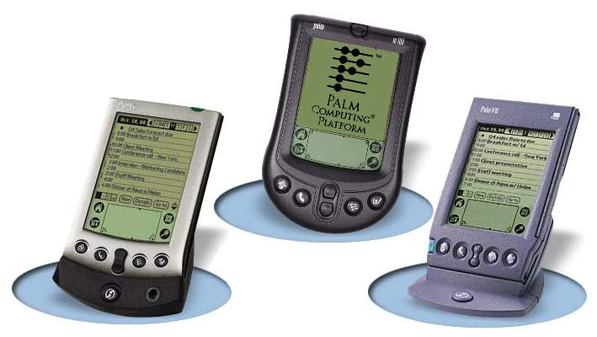
Introduction to Palm
Thai Palm Print

Slide 6
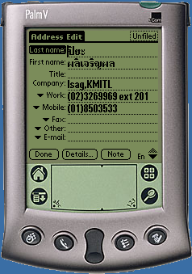
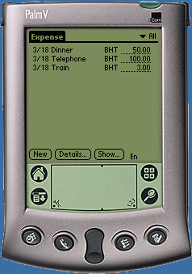
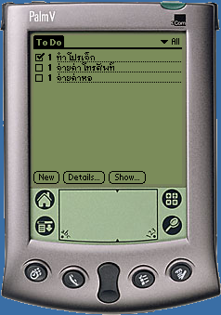
แอพพลิเคชั่นมาตรฐานของปาล์ม
Thai Palm Print

Slide 7
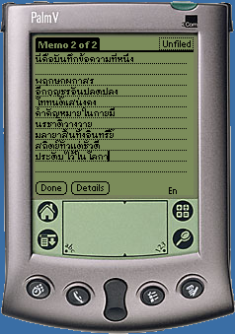
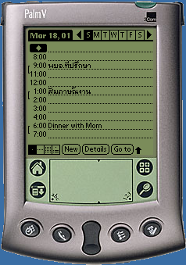
แอพพลิเคชั่นมาตรฐานของปาล์ม
Thai Palm Print

Slide 8
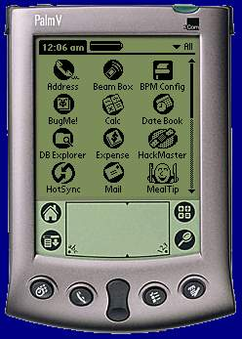
ตัวอักษร
ตัวเลข
Thai Palm Print

Slide 9
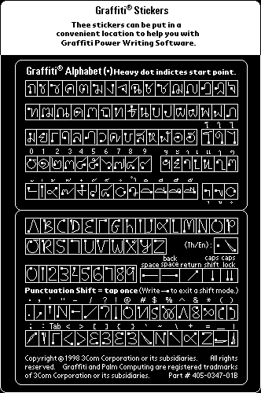
Thai Graffiti
Thai Palm Print

Slide 10
Memory
Rom - PalmOS
Ram - Application & Data
  Dynamic memory allocation
  Permanent storage
Thai Palm Print

Slide 11
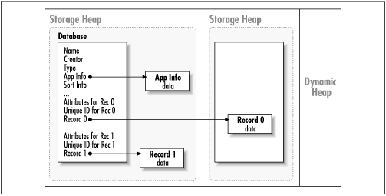
Database
Thai Palm Print

Slide 12
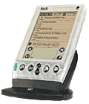
Why palm development difference
ความเร็วในการทำงาน
ขนาดหน้าจอ
การป้อนข้อมูล
การเชื่อมต่อกับคอมพิวเตอร์
Backward Compatible
หน่วยความจำ
ระบบไฟล์
พลังงาน
Thai Palm Print

Slide 13
การพัฒนาโปรแกรมบนปาล์ม
Low Level Language - Assembly, Forth
High Level Language - GCC, CodeWarrior
Form Level - Satellite Forms, Pendragon Forms
Thai Palm Print

Slide 14
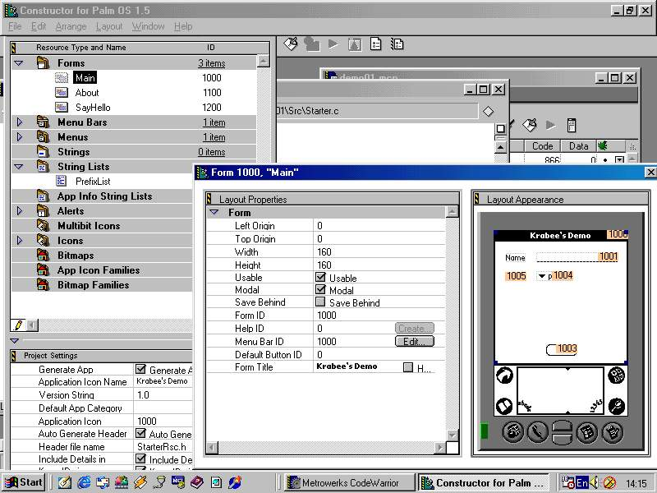
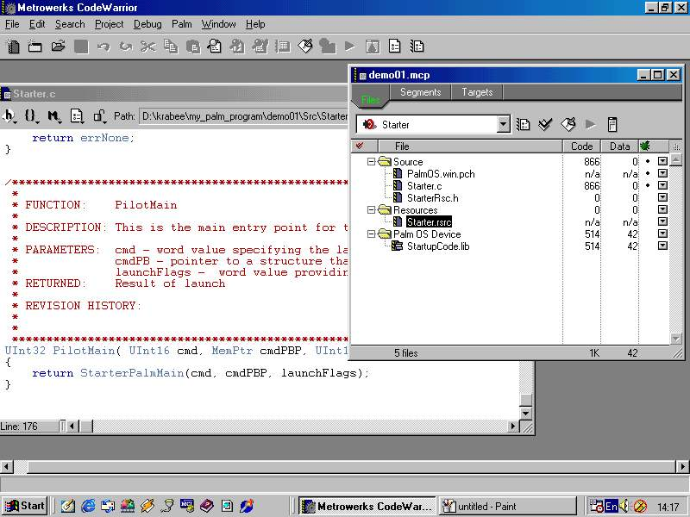
CodeWarrior
Thai Palm Print

Slide 15
Event loop
Initialize
Event Loop
Finish Program
Thai Palm Print

Slide 16
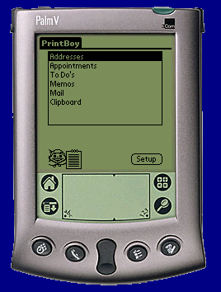
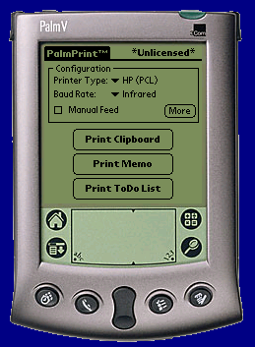
การพิมพ์เอกสารบนปาล์ม
Print Boy
Palm Print
Thai Palm Print

Slide 17
ปัญหาในการพิมพ์เอกสารบนปาล์ม
1. การพิมพ์ยังไม่สนับสนุนภาษาไทย
2. การพิมพ์สำหรับเครื่องพิมพ์ที่ไม่มี IrDA ยังทำได้ยาก
Thai Palm Print

Slide 18
หลักการทำงานของโปรแกรม Thai Palm Print
ส่วนอ่านข้อมูล
ส่วนจัดรูปแบบ
ส่วนส่งข้อมูล
Print Agent
Thai Palm Print

Slide 19
ส่วนอ่านข้อมูล
ส่วนจัดรูปแบบ
ส่วนส่งข้อมูล
Palm’s Database
ปาล์ม
RS-232
Parallel
Print Agent
Printer
คอมพิวเตอร์
Thai Palm Print

Slide 20
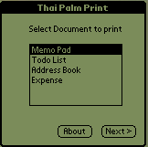
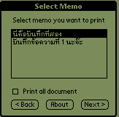
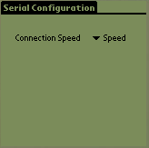
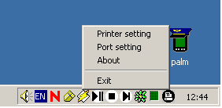
หน้าจอการทำงานของโปรแกรม
Print Agent
Thai Palm Print

Slide 21

The END
Thai Palm Print

